Slide 1
第6章 压电式传感器

Slide 2
主要内容
6.1 工作原理
6.2 压电式传感器测量电路
6.3 压电式传感器的应用

Slide 3
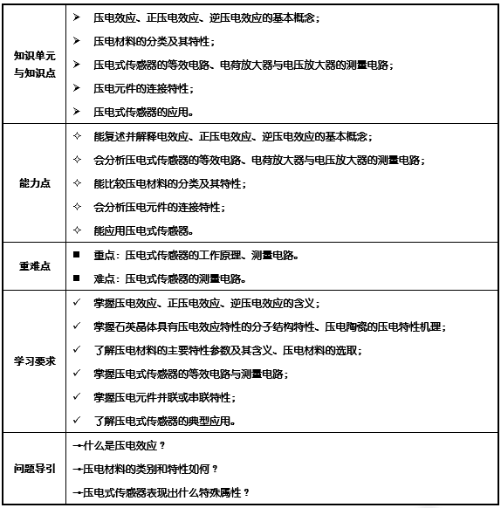

Slide 4
6.1.1 压电效应
（正）压电效应：是对某些电介质沿一定方向施以外力使其变形时，其内部将产生极化而使其表面出现电荷集聚的现象。在外力去除后又重新恢复到不带电状态，是机械能转变为电能（区别于压阻效应）
逆压电效应（电致伸缩）：当在片状压电材料的两个电极面上加交流电压，将导致压电片产生机械振动（在电极方向上产生伸缩变形）
可见：压电效应具有可逆性
特点：
  结构简单、体积小、重量轻
  工作频带宽；灵敏度高；信噪比高
  工作可靠；测量范围广等
用途：
  主要用于与力相关的动态参数测试，如动态力、机械冲击、振动等，它可以把加速度、压力、位移、温度等许多非电量转换为电量

Slide 5
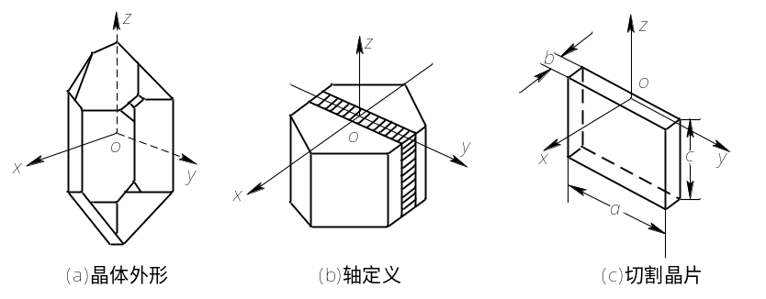


6.1.2 压电材料（实现机械能与电能相互转换的功能材料）
石英晶体（单晶体）
X轴向受力：
Y轴向受力：
Z轴向受力：
  无

Slide 6
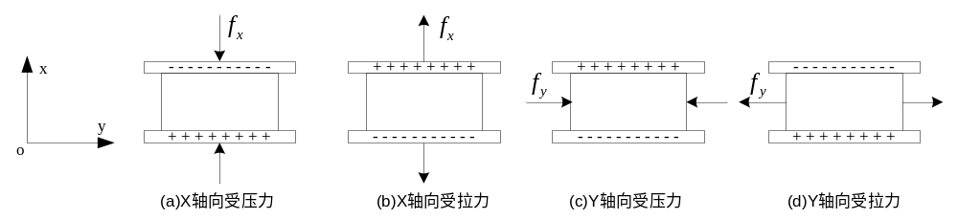
现象：

Slide 7
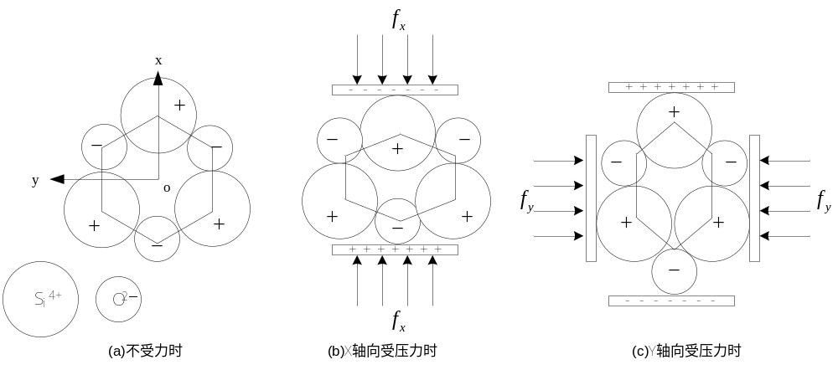
机理：

Slide 8
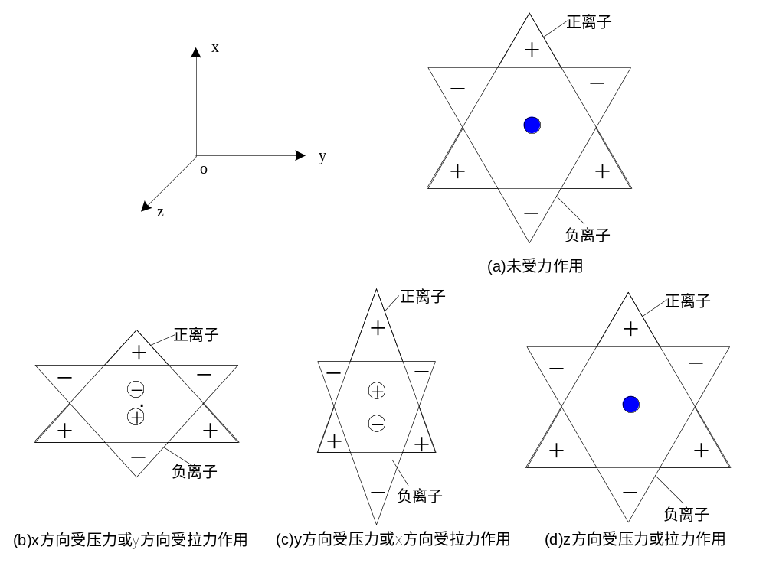
机理：

Slide 9
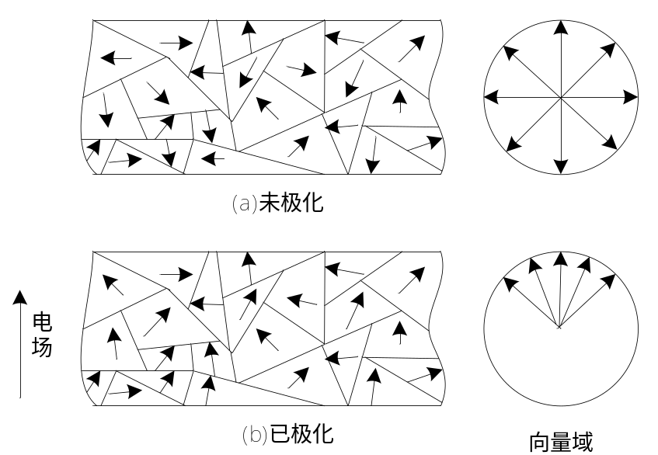
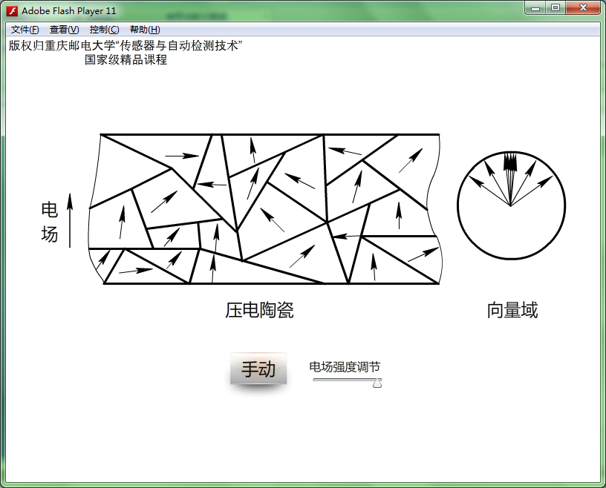
压电陶瓷（多晶体）

Slide 10
压电机理：
压电陶瓷是人工制造的多晶体压电材料。材料内部的晶粒有许多自发极化的电畴，它有一定的极化方向，从而存在电场。 在无外电场作用时，电畴在晶体中杂乱分布，它们各自的极化效应被相互抵消，压电陶瓷内极化强度为零。因此原始的压电陶瓷呈中性，不具有压电性质。
在陶瓷上施加外电场时，电畴的极化方向发生转动，趋向于按外电场方向的排列，从而使材料得到极化。外电场愈强， 就有更多的电畴更完全地转向外电场方向。让外电场强度大到使材料的极化达到饱和的程度，即所有电畴极化方向都整齐地与外电场方向一致时，当外电场去掉后，电畴的极化方向基本变化，即剩余极化强度很大，这时的材料才具有压电特性。

Slide 11
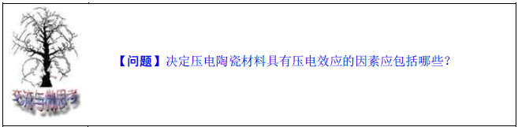
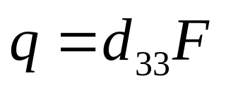
具有剩余极化的压电陶瓷材料受到外力作用时，将在垂直于极化方向的平面上出现电荷集聚的变化，产生由机械能转变为电能的正压电效应。
集聚的电荷量的大小与外力成正比关系：
式中： d₃₃—— 压电陶瓷的压电系数；
F——作用力。
压电陶瓷的压电系数比石英晶体的大得多，所以采用压电陶瓷制作的压电式传感器的灵敏度较高。极化处理后的压电陶瓷材料的剩余极化强度和特性与温度有关，它的参数也随时间变化， 从而使其压电特性减弱。 

Slide 12
压电高分子材料
目前已发现的压电系数最高、且已进行应用开发的压电高分子材料是聚偏氟乙烯（PVDF），其压电效应可采用类似铁电体的机理来解释。这种聚合物中碳原子的个数为奇数，经过机械滚压和拉伸制作成薄膜（压电薄膜）之后，带负电的氟离子和带正电的氢离子分别排列在薄膜的对应上下两边上，形成微晶偶极矩结构，经过一定时间的外电场和温度联合作用后，晶体内部的偶极矩进一步旋转定向，形成垂直于薄膜平面的碳－氟偶极矩固定结构。正是由于这种固定取向后的极化和外力作用时的剩余极化的变化，引起了压电效应。

Slide 13
压电材料的特性参数
压电系数：衡量压电效应强弱（灵敏度）
弹性系数：决定固有角频率（动态特性）
介电常数：影响固有电容（频率下限）
机电耦合系数：用于衡量能量转换效率
电阻：减少电荷泄漏（改善压电式传感器的低频特性）
居里点：开始失去压电特性的温度

Slide 14
压电材料的选取
选用合适的压电材料是设计、制作高性能传感器的关键。一般应考虑：
  转换性能：高耦合系数、大压电系数
  机械性能：机械强度高
  电性能：高电阻率、大介电常数，减弱外部分布电容的影响
  温度、湿度稳定性好：宽的温湿度工作范围
  时间稳定性：压电特性不随时间褪化

Slide 15
比较石英晶体、钛酸钡、PZT系
石英：除压电系数不大外，其他特性都具有显著优越性：居里点573℃，压电系数的温度系数小，弹性系数较大，机械强度高。主要用于测量大量值的力或加速度或作为标准传感器使用
钛酸钡（BaTiO₃）：较好的多晶体陶瓷类压电材料，突出的特点：压电系数比石英大几十倍，但居里点温度在120℃左右，使用温度不超过70℃，温度稳定性和机械强度都不如石英。较其他压电陶瓷更容易极化。
目前使用较多的压电陶瓷材料是锆钛酸铅（PZT）系列：居里点在300℃左右，工作温度较高，性能稳定，有较高的介电常数和压电系数。但较难极化。

Slide 16
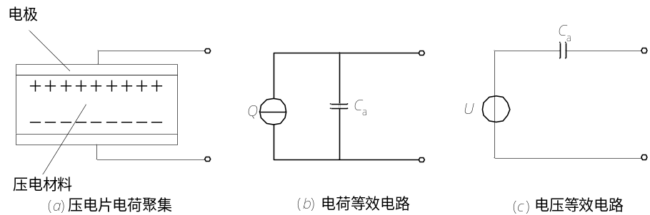
6.2 压电式传感器的等效电路

Slide 17
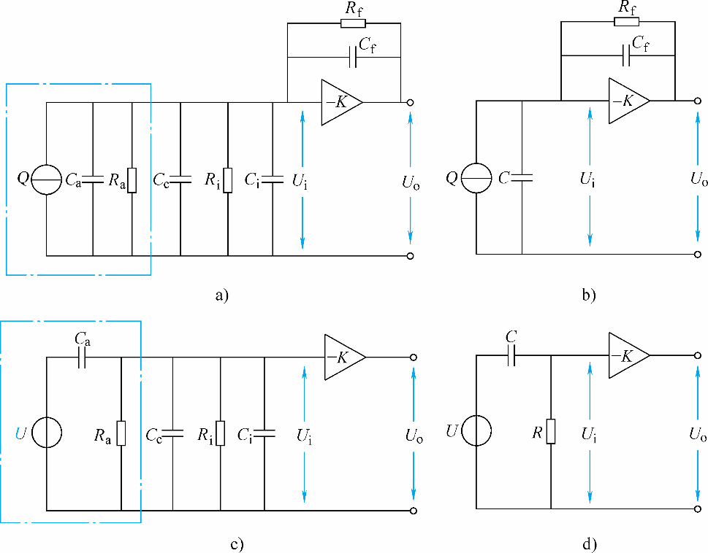
压电式传感器的测量电路
压电式传感器本身的内阻抗很高（10¹⁰欧以上），输出能量小，常在测量电路中加一个高输入阻抗的前置放大器，作用：
（1）把高输入阻抗转换为低输出阻抗（小于100欧）；（2）对传感器输出的微弱信号进行放大。

Slide 18
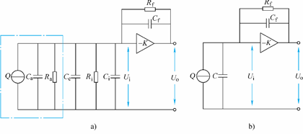

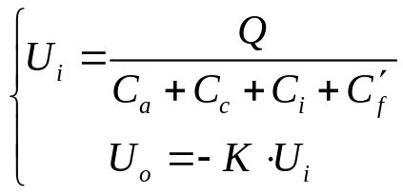
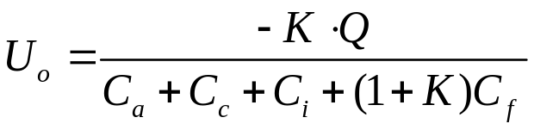
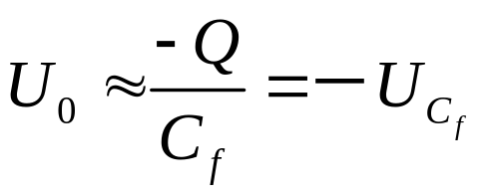
电荷放大器
结论：(1)放大器输入阻抗极高，输入端几乎没有分流，电荷只对反馈电容充电，充电电压接近于放大器的输出电压；
（2）电荷放大器的输出电压与电缆电容无关，与电荷量成正比，电荷量与被测压力成线性关系，因此，输出电压与被测压力成线性关系。

Slide 19
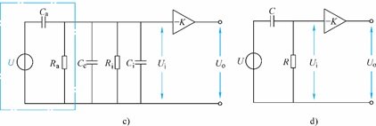
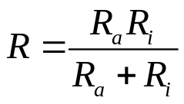


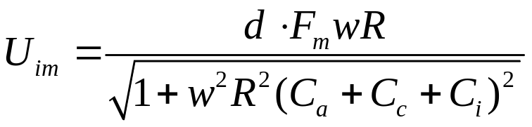

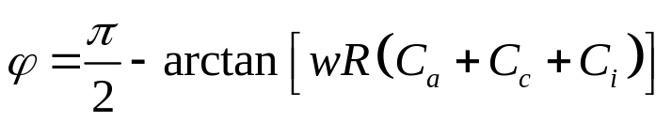
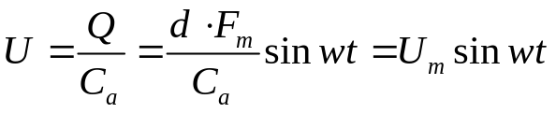
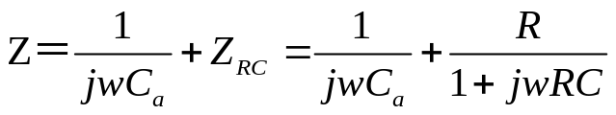
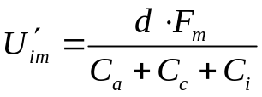
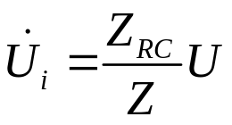
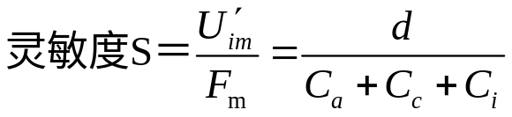
电压放大器
幅值：
输入电压与作用力间的相位差：
理想情况：Ra和Ri都为无穷大，故R为无穷大，有：
即理想情况下，前置放大器输入电压与频率无关。

Slide 20
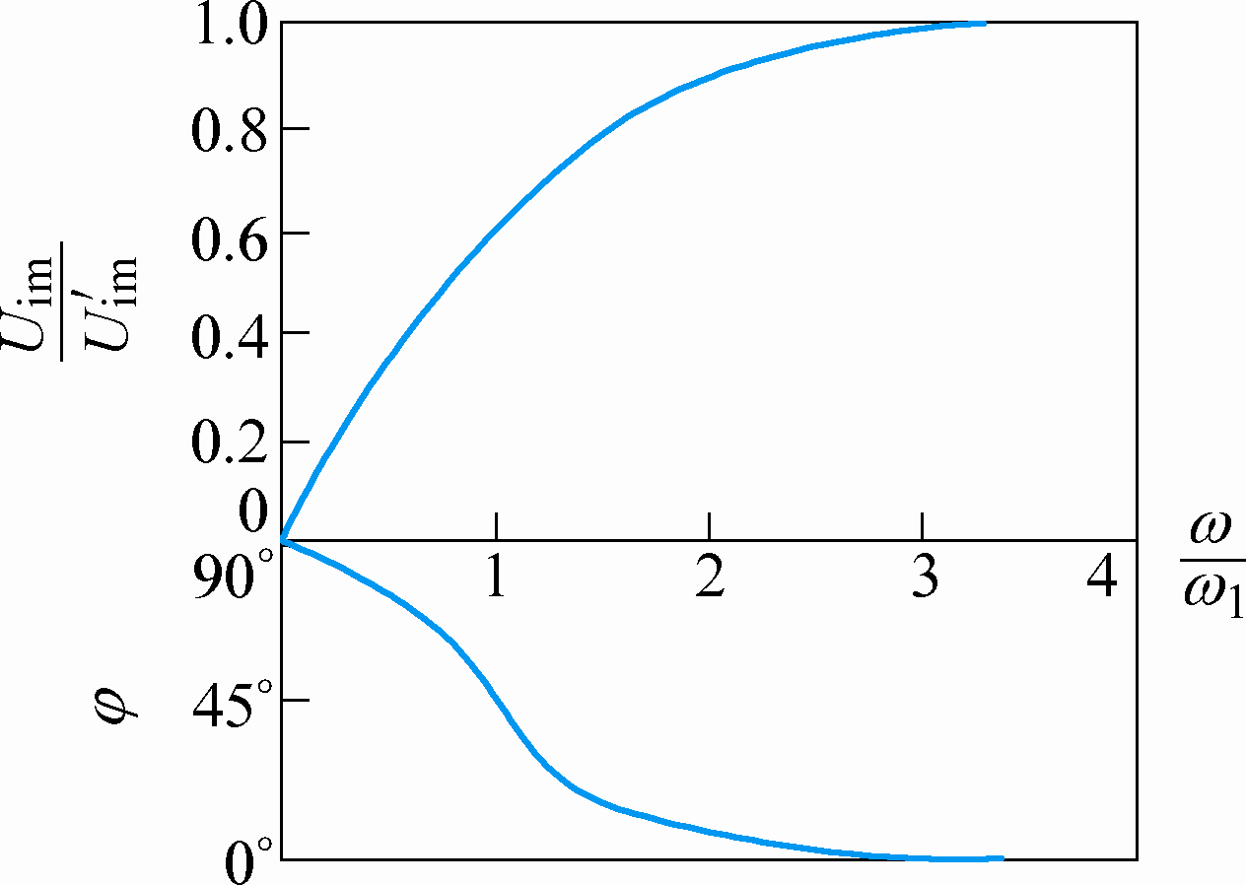
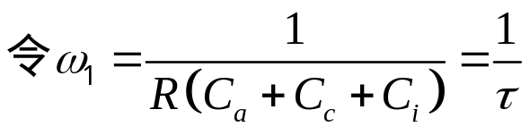
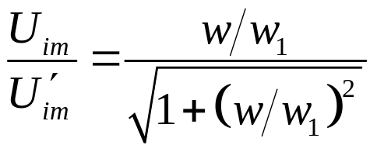
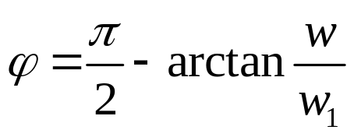
为了扩展频带的低频段，要提高回路的时间常数R（Ca+Cc+Ci)，如果只增加电容量，会降低灵敏度S，故常采用Ri很大的前置放大器。
可见，w/w1＞3时，Uim与w无关，即传感器的高频特性好。但w=0时，前置放大器的输入电压为0，即电荷通过放大器输入电阻和传感器漏电阻漏掉，故不能测静态力。（交变力可以使电荷不断得到补充以供给测量电路）

Slide 21
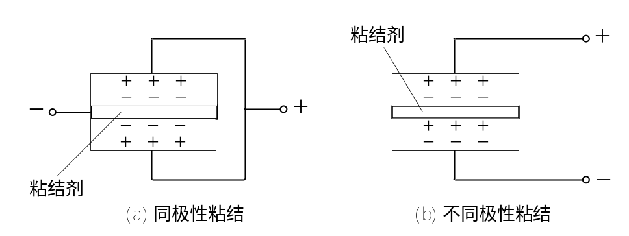
6.2.3压电元件的连接与变形
压电元件的连接

Slide 22
单片压电元件产生的电荷量甚微，为了提高压电传感器的输出灵敏度， 在实际应用中常采用两片（或两片以上）同型号的压电元件粘结在一起。
从作用力看，元件是串接的，因而每片受到的作用力相同，产生的变形和电荷数量大小都与单片时相同。
  图a）从电路上看，这是并联接法， 类似两个电容的并联。所以，外力作用下正负电极上的电荷量增加了1倍，电容量也增加了1倍，输出电压与单片时相同。
  图b）从电路上看是串联的，两压电片中间粘接处正负电荷中和，上、 下极板的电荷量与单片时相同，总电容量为单片的一半，输出电压增大了1倍。

Slide 23
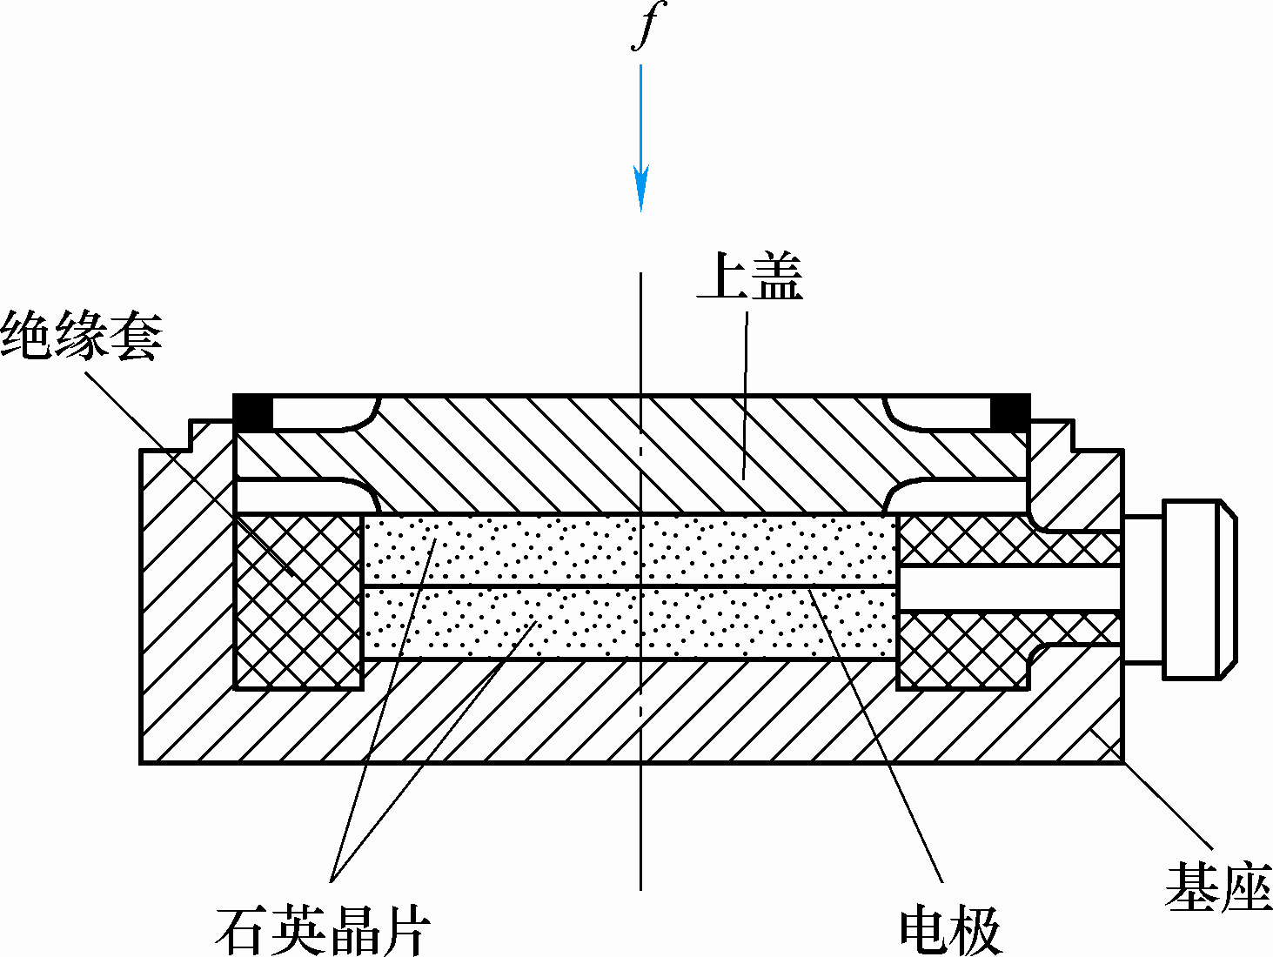
6.3 压电式传感器的应用
6.3.1 压电式力传感器
测力范围：0－50N
最小分辨率：0.01N
绝缘阻抗：2×10¹⁴Ω
固有频率：50－60kHz
非线性误差：＜±1%
典型地：用于机床动态切削力的测量

Slide 24
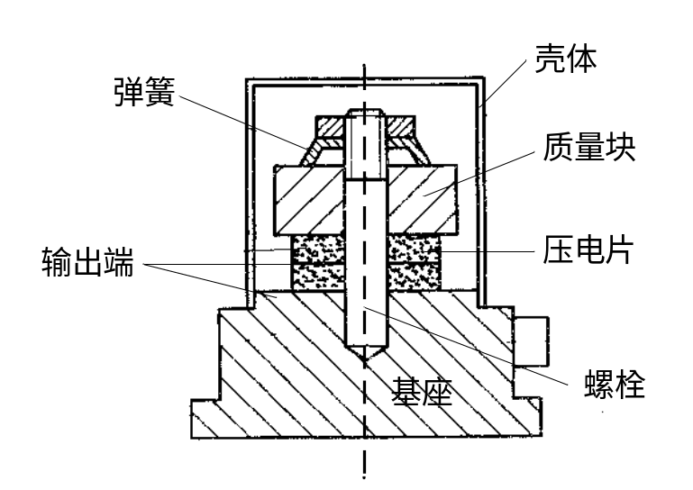
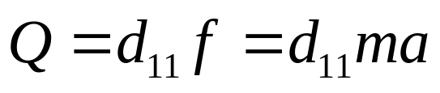
6.3.2 压电式加速度传感器

Slide 25
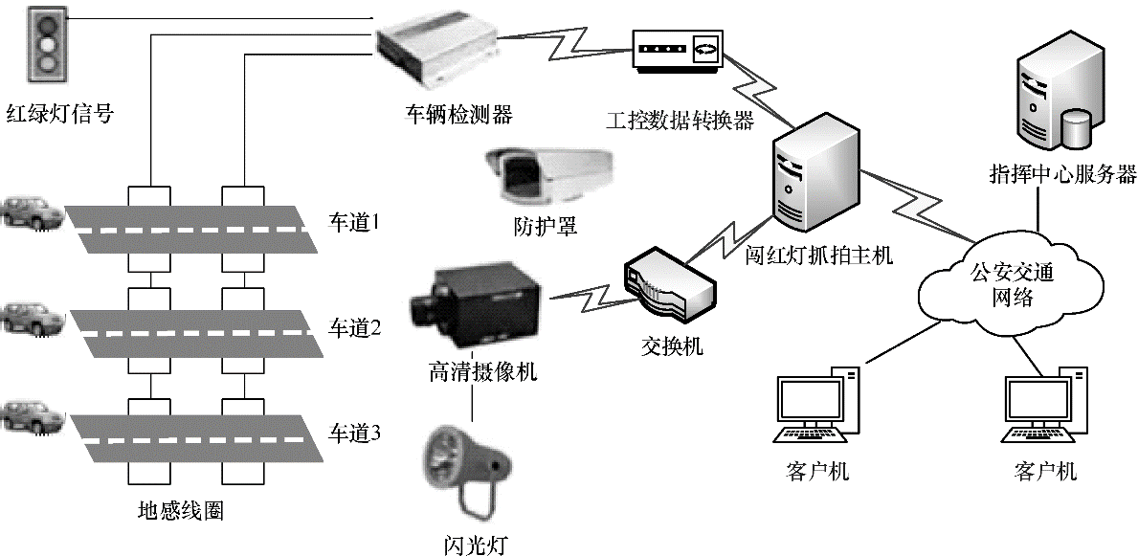
6.3.3 压电式交通检测（闯红灯抓拍原理）
每个车道有两根相距数米的压电感应电缆（地感线圈）平行埋在公路路面下约5cm处
车辆通过时的碾压作用可使压电式传感器输出相应信号
通过信号处理及对存储在计算机中的档案资料进行比对分析
得出：车辆的轮数、轮距、轴数、轴距、车速等信息，为汽车车型的判断、交通流量、闯红灯以及停车监控等提供依据

